Slide 1
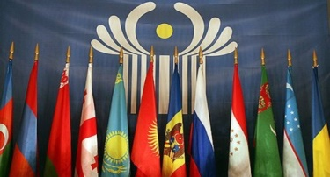
XXI СЕССИЯ МЕЖПРАВИТЕЛЬСТВЕННОГО СОВЕТА
ПО РАЗВЕДКЕ, ИСПОЛЬЗОВАНИЮ И ОХРАНЕ НЕДР
О результатах работы в 2016 - 2017 г.г. о ходе реализации Перспективного плана совместных работ государств – участников СНГ на 2016–2020 годы
А. Надырбаев - Председатель Комитета геологии и недропользования Министерства по инвестициям и развитию Республики Казахстан
Российская Федерация, г. Сочи
26-29 сентября 2017 г.

Slide 2
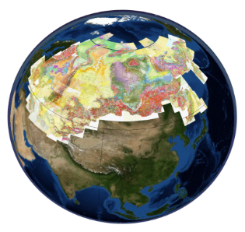
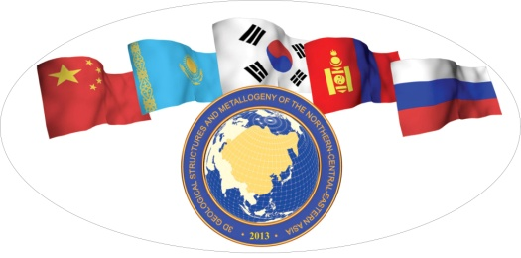
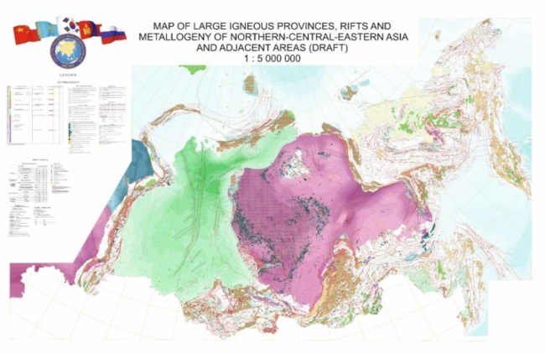
Перспективный план совместных работ по разведке, использованию и охране недр государств – участников СНГ на 2016–2020 годы
I. Обзорное и мелко-среднемасштабное геологическое картографирование
1. ГИС-Атлас карт геологического содержания России, государств – участников СНГ и сопредельных государств масштаба 1:2 500 000
В 4 квартале 2017 года будет составлена проектно-сметная документация на:
- "Создание географической информационно-аналитической системы (ГИАС) "Геология и минерально-сырьевые ресурсы Большого Алтая"
- "Создание ГИС-проекта "Прогнозная оценка территории РК на главные геолого-промышленные типы месторождений черных, цветных, редких и благородных металлов".
5. Проект «3D геологические структуры и металлогения Северной, Центральной и Восточной Азии и прилегающих территорий» (2 этап)
Глубинное строение и металлогения Центральной и Восточной Азии
13-е рабочее совещание - г. Шымкент (Республика Казахстан) , 2015 г. Принято решение о включении в состав Атласа карты аккреционно-коллизионных структур и карты крупных магматических провинций, масштаб 1:5М
14-е рабочее совещание - г. Владивосток (Российская Федерация), 2016 г. Определены направления совместной деятельности на 4 года;
15-е рабочее совещание - г. Пекин (КНР), 12-18 октября 2017 г.

Slide 3
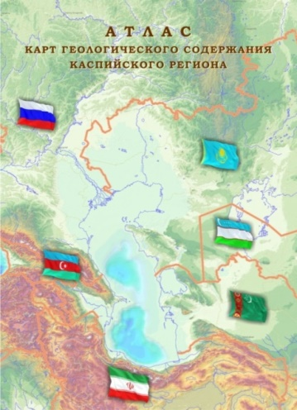
Перспективный план совместных работ по разведке, использованию и охране недр государств – участников СНГ на 2016–2020 годы
I. Обзорное и мелко-среднемасштабное геологическое картографирование
5. «Атлас карт геологического содержания Каспийского региона»
Участники проекта: Азербайджан, Иран, Казахстан, Россия, Туркмения, Узбекистан
- 2016 г. совещание в РК, г. Актау
- 2017 г. – в Российской Федерации, г. Санкт-Петербург
22. Региональное геолого-геофизическое изучение глубинного строения Каспийского региона
23. Выявление и локализация нефтегазоперспективных зон и крупных объектов в отложениях Прикаспийского региона (Казахстан, Россия)
Международный проект «ЕВРАЗИЯ»
Заключен Меморандум о взаимопонимании между Министерством энергетики РК, Комитетом геологии и недропользования МИР РК и Потенциальными участниками, в лице: ТОО «КМГ-Евразия», Agip Caspian Sea B.V., ООО «РН-Эксплорейшн», CNPC Intertational Ltd, NEOS GeoSolutions, SOCAR (21.06.2017 г., г. Астана)
6. Составление легенды Северо-Тяньшанской серии Государственной геологической карты Республики Казахстан масштаба 1:200 000 по результатам ГДП-200
В 2017 году приступили к составлению легенды листов Северо-Тяньшаньской серии Государственной геологической карты Республики Казахстан масштаба 1:200000 по результатам ГДП-200. Завершение - 2019 г.

Slide 4
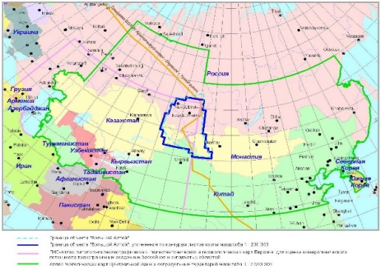
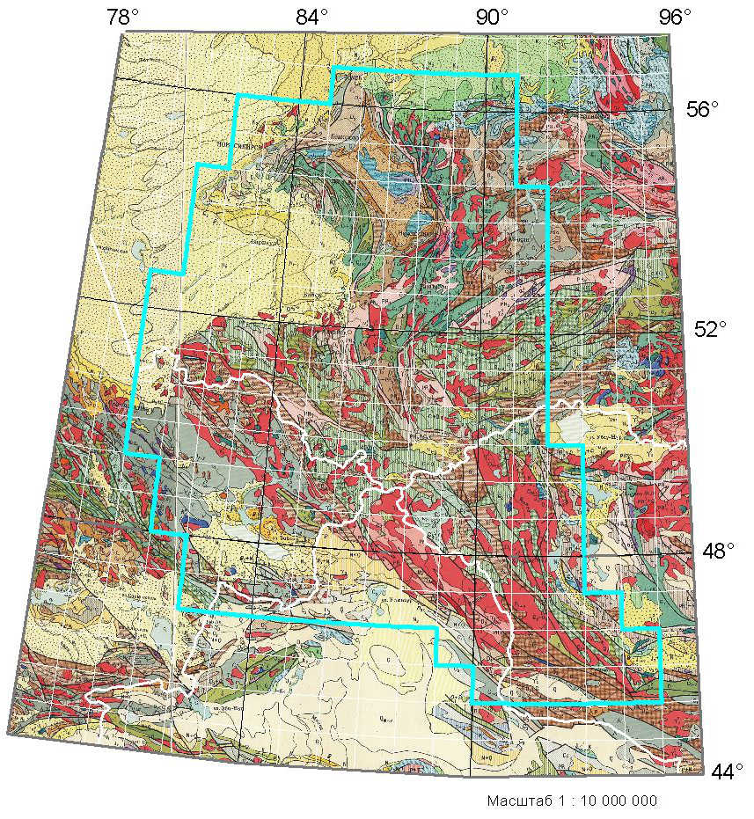
Перспективный план совместных работ по разведке, использованию и охране недр государств – участников СНГ на 2016–2020 годы
II. Металлогенические исследования и локальный прогноз оруденения
Проект «Большой Алтай – уникальная редкометалльно-золото-полиметаллическая провинция Центральной Азии»
Участники проекта: Казахстан, Российская Федерация
РЕГИОНАЛЬНЫЕ, ПОИСКОВЫЕ И ПОИСКОВО-ОЦЕНОЧНЫЕ РАБОТЫ в 2017 году начаты:
на 10 новых объектах, находящихся в пределах «Большого Алтая» на общей площади порядка 10 тыс. км2;
завершаются работы на 4 объектах;
возобновлены работы на редкие металлы на участке Верхнеэспинский;
составляются ПСД по 8 объектам, попадающим на территорию «Большого Алтая».
Также в пределах «Большого Алтая» сосредоточены контрактные территории, на которых работы проводятся за счет средств недропользователей.
Всего на заключено 45 Контрактов на разведку золота, цветных и черных металлов.

Slide 5
Перспективный план совместных работ по разведке, использованию и охране недр государств – участников СНГ на 2016–2020 годы
III. Прогноз опасных геологических процессов и явлений, мониторинг геологический среды
11. Управление опасными экзогенными геологическими процессами;
12. Совместное проведение гидрогеодинамического мониторинга по изучению предвестников землетрясений как метода кратко-среднесрочного прогноза землетрясений
Мониторинг опасных геологических процессов (ОГП) осуществляется на 39 постах наблюдений, расположенных в 6 областях Казахстана, а также на 2 полигонах - Иртышский (ВКО) и Каскелен-Талгарский (Алматинская)
Государственная сеть мониторинга подземных вод и
опасных геологических процессов
В 2016 году разработана ПСД на создание Гидрогеологической карты Казахстана масштаба 1:2500000 (атлас карт - общая гидрогеологическая, гидрогеохимическая, карта прогнозных ресурсов пресных подземных вод и др.). Работы планируются начать в 2018 г.

Slide 6
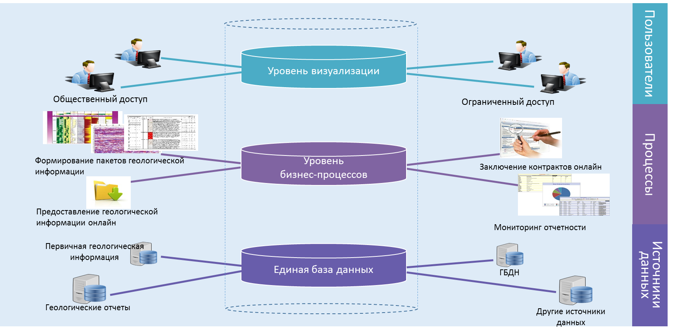
Перспективный план совместных работ по разведке, использованию и охране недр государств – участников СНГ на 2016–2020 годы
IV. Лабораторно-аналитические исследования, стандартизация, сертификация и метрология в области геологического изучения недр
19. Информационные технологии в области геологического изучения недр
Создание ИС «Национальный банк данных минеральных ресурсов РК»
В 2017 году :
разработано технико-экономическое обоснование на информационную систему «Национальный банк данных минеральных ресурсов Республики Казахстан» (НБД).
до конца 2017 года будет составлено Техническое задание на создание НБД.
еженедельно актуализируется Интерактивная карта размещения действующих объектов недропользования РК

Slide 7
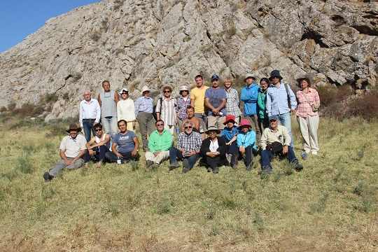
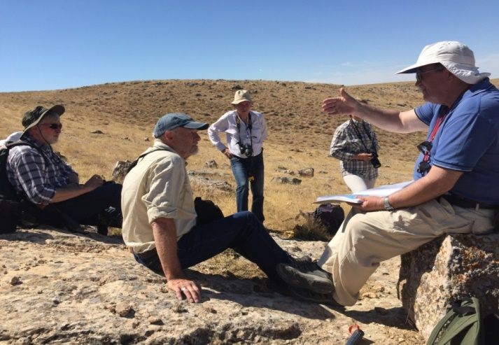
Перспективный план совместных работ по разведке, использованию и охране недр государств – участников СНГ на 2016–2020 годы
V. Методологии и технологии производства геологоразведочных работ
21. Создание международных эталонов нижнего, среднего и верхнего кембрия
В августе 2017 года в г. Туркестан Южно-Казахстанской области проведено Международное совещание «Верхнедевонские и каменноугольные карбонатные постройки и стратотипы границ» и Международная полевая экскурсия по верхнедевонско-каменноугольным рифогенным постройкам гор Большого Каратау (Южный Казахстан)».
Участники: представителями Казахстана, Канады, России, Германии, Франции и Китая.
Основные пункты протокольного Решения:
Международная подкомиссия по стратиграфии карбона Международной комиссии Стратиграфии рекомендует дальнейшее изучение разрезов карбона Большого Каратау с более детальным исследованием всех групп органических остатков (аммоноидей, конодонтов, кораллов, брахиопод, радиолярий и др.).
Результаты совещания и экскурсии будут учтены членами Международной подкомиссии при рассмотрении границы девонской и каменноугольной систем, и послужат рабочим материалом для выбора лучших вариантов границ ярусов в пределах каменноугольной системы, в частности, границы визейского и серпуховского ярусов для глобальной корреляции местных стратиграфических шкал с МСШ.

Slide 8

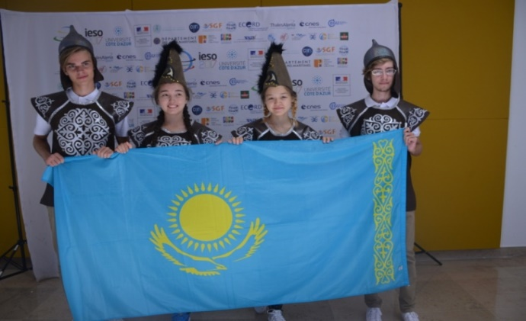
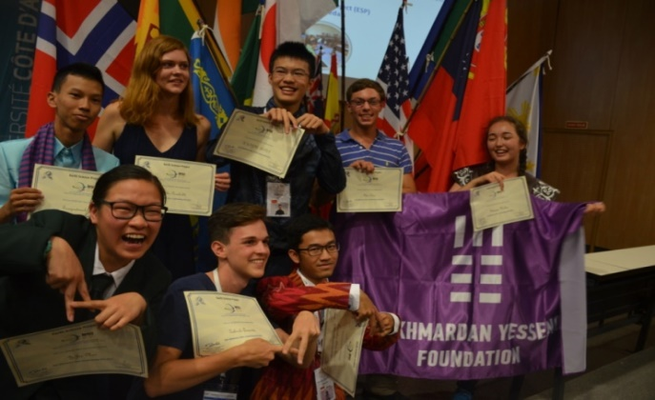
Перспективный план совместных работ по разведке, использованию и охране недр государств – участников СНГ на 2016–2020 годы
IX. Проведение открытых полевых Олимпиад юных геологов
2016 г. - IV Казахстанская олимпиада юных геологов, детский центр «Звездный» в Акмолинской области, РК
В 2017 г.
IV Республиканскую олимпиаду, Татарстан, РФ
XI Международная олимпиада Наук о Земле, Франция

